Slide 1



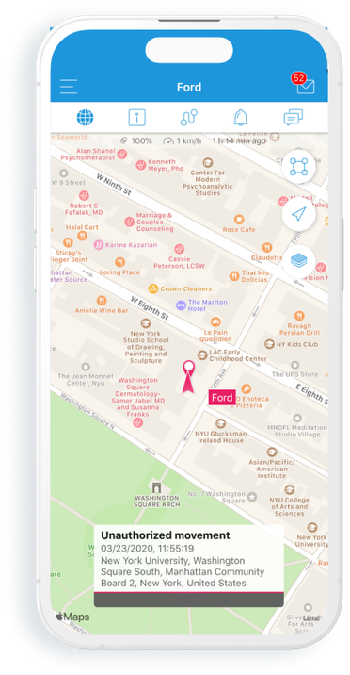
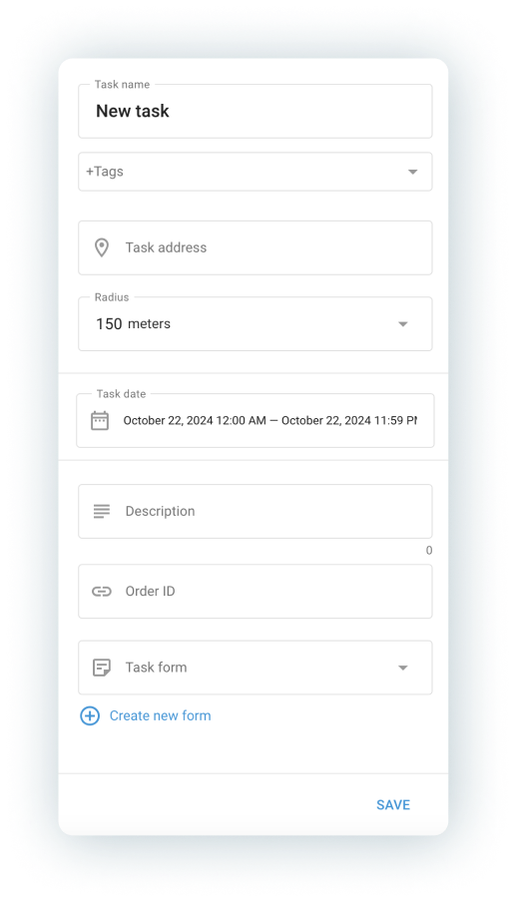
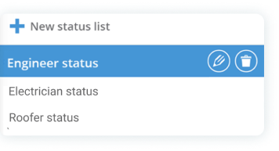
Comment transformer les opérations sur le terrain dans le secteur de la construction ?

Slide 2
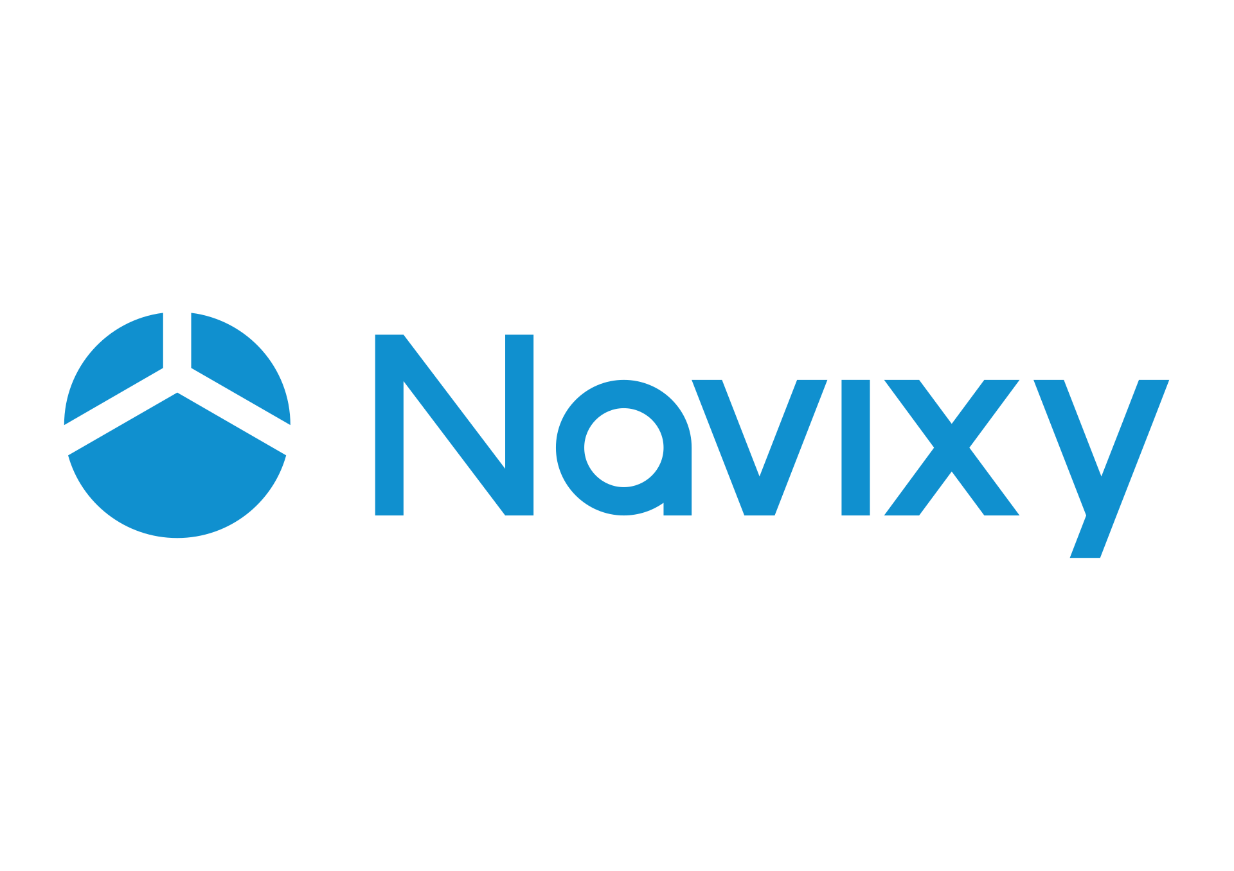

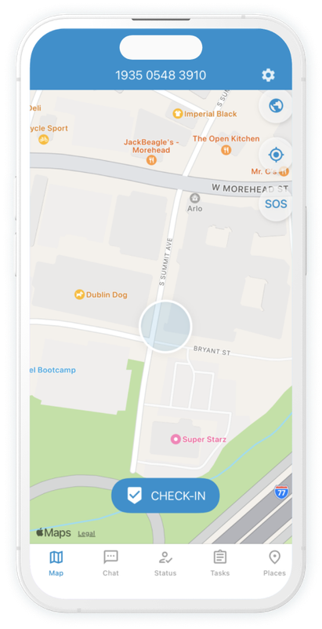
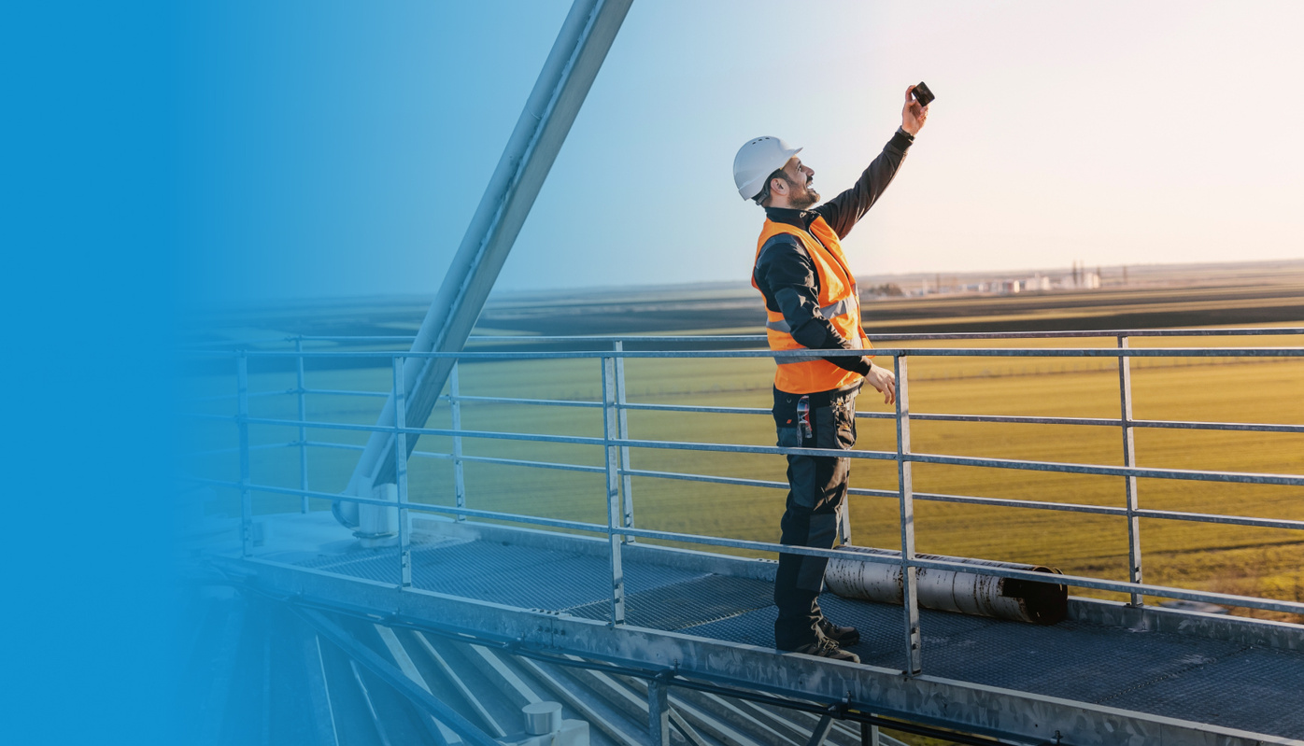
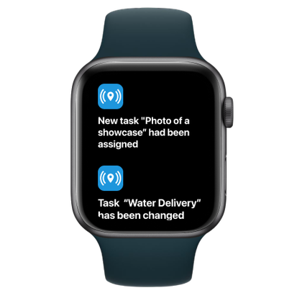
navixy.com
Les défis de l’industrie
de la construction :
Difficulté à suivre les équipes de terrain et les véhicules
Inefficacités entraînant des retards de projet et une perte de productivité
Problèmes de conformité aux règles de sécurité

Slide 3


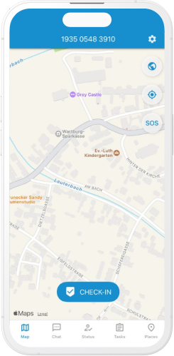
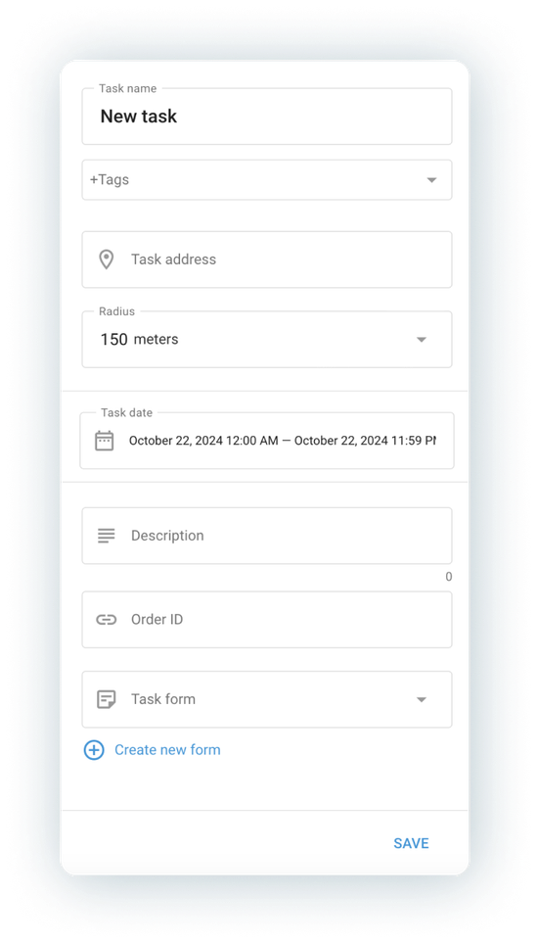
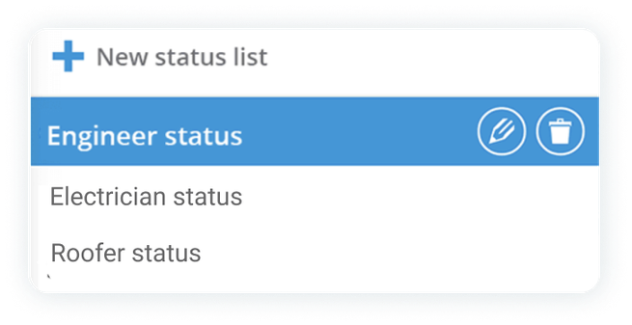
navixy.com
L'application X-GPS Tracker pour répondre à ces défis
Formulaires de conformité et de productivité
Attribution et suivi des tâches
Suivi en temps réel

Slide 4

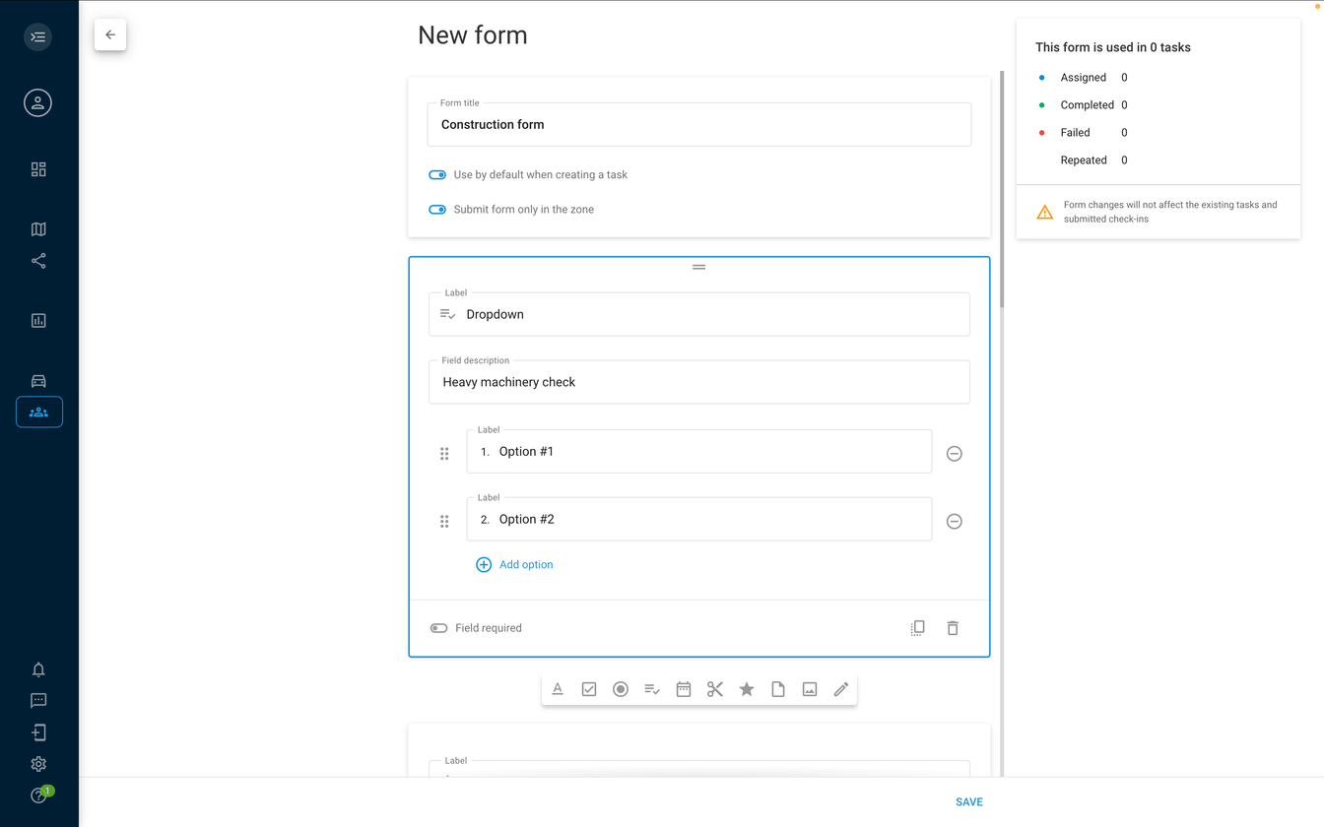
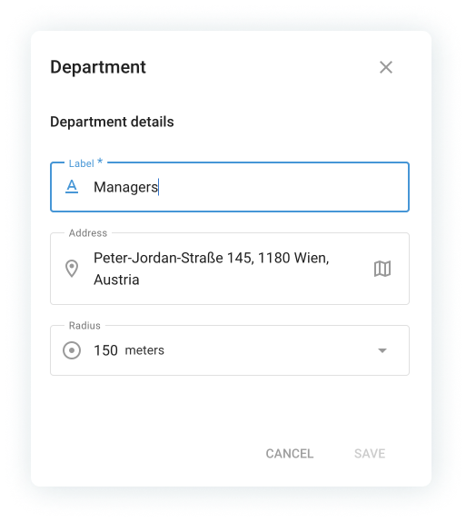
navixy.com
Formulaires de conformité et de productivité
Standardisez les flux de travail tels que les inspections de camions et les rapports d'entrée et de sortie, réduisant ainsi les erreurs.

Slide 5
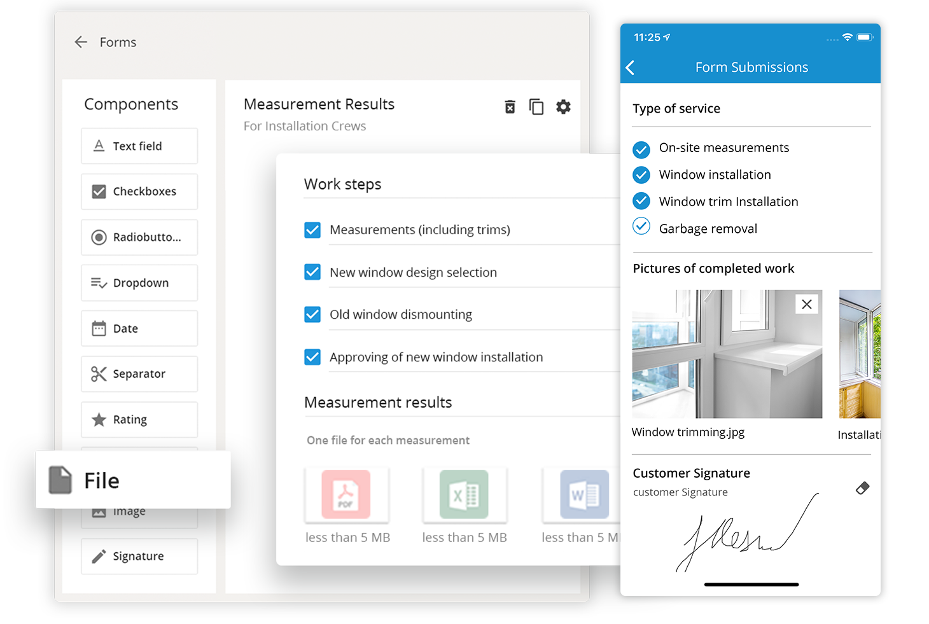
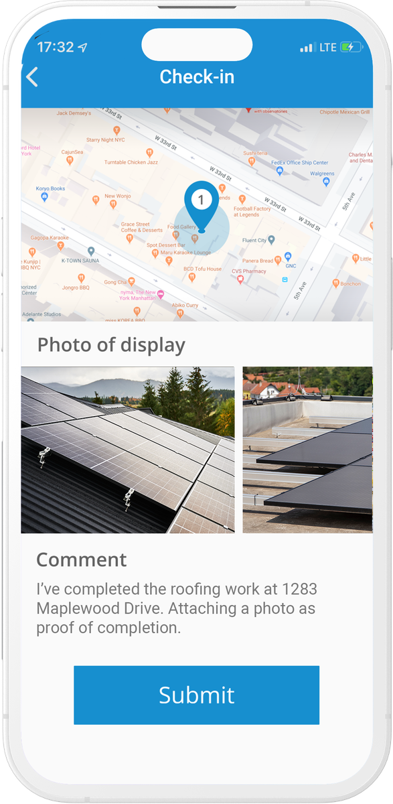
navixy.com
Attribution et suivi des tâches
Attribuez des tâches et suivez-les en temps réel, avec des mises à jour et des photos

Slide 6

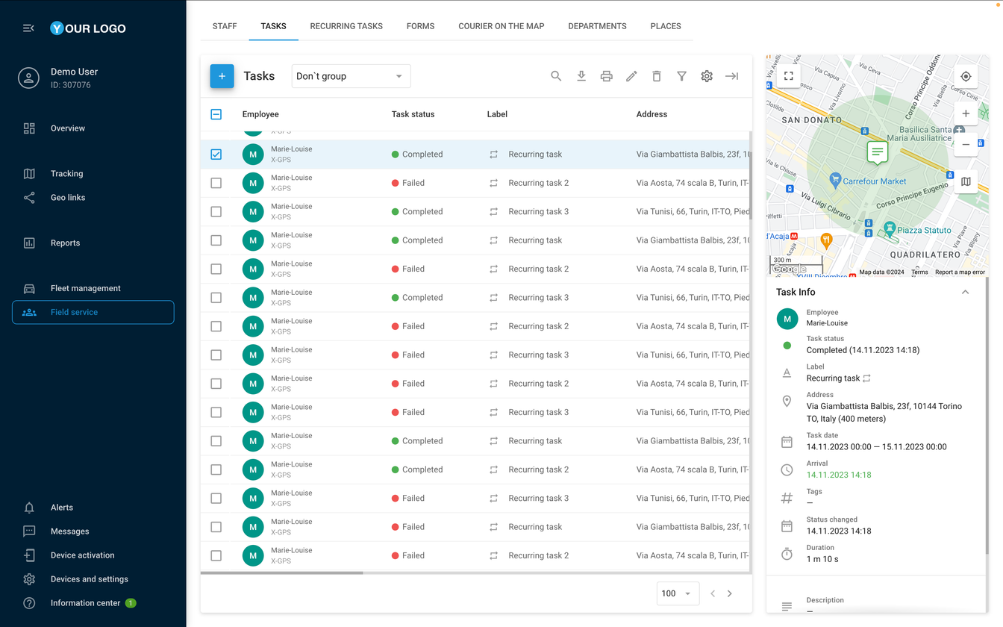

navixy.com
Suivi en temps réel
Surveillez vos équipes et vos véhicules pour assurer la présence sur les chantiers et maintenir une productivité élevée.

Slide 7
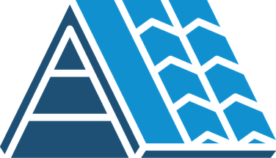


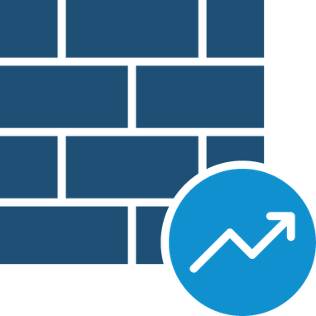
navixy.com
Exemples concrets propres
à l'industrie
Entreprises de toiture :
planifier des tâches pour leurs travailleurs sur le terrain et suivre les progrès en temps réel.
Sociétés de forage de puits :
suivi des véhicules arrivant sur site et documentation des travaux terminés, aidant ainsi à éviter toute divergence.
Entreprises de restauration :
partager des photos avant et après les travaux, offrant un processus clair et transparent aux parties prenantes.
Entreprises de rénovation :
Mises à jour quotidiennes de l'avancement des projets grâce à des images, permettant de répartir les tâches aux sous-traitants au fur et à mesure de l'avancement des projets.

Slide 8


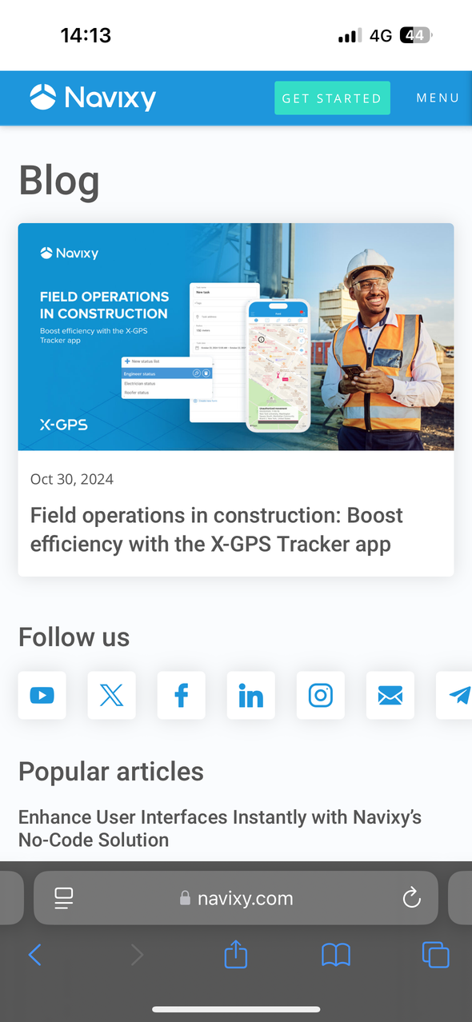
Lire l'article complet
sur notre Blog

